Slide 1

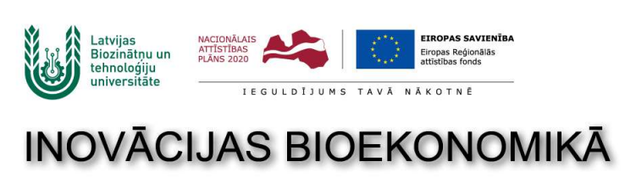
Ilgtspējīgi risinājumi siera nogatavināšanai un realizācijai
Dr. I.Ciproviča, Dr. S.Muižniece-Brasava
LBTU Pārtikas tehnoloģijas fakultāte
16.12.2022.

Slide 2

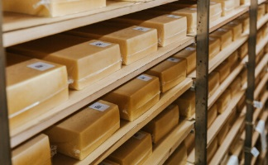
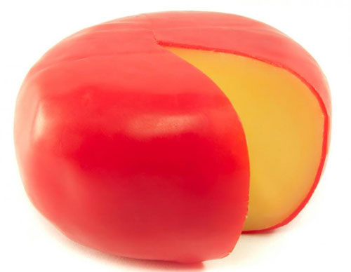
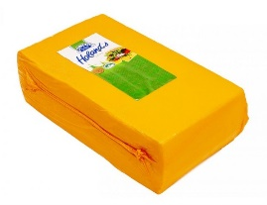
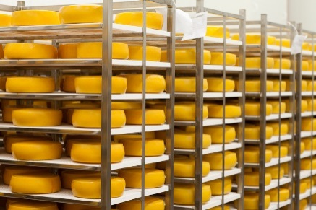

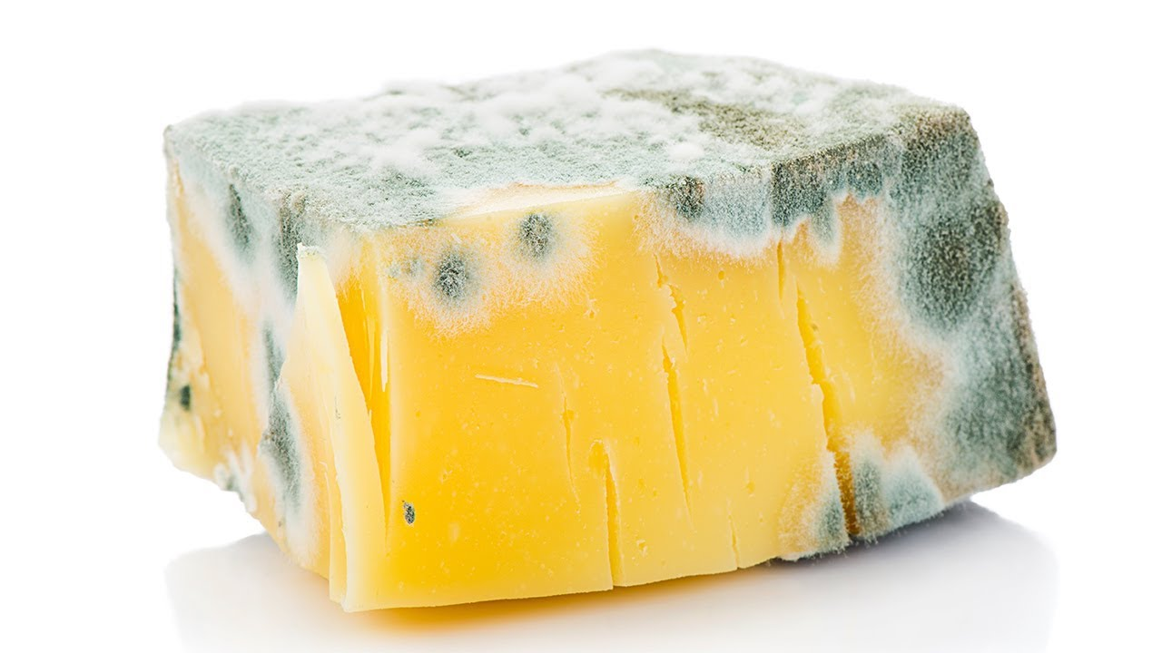

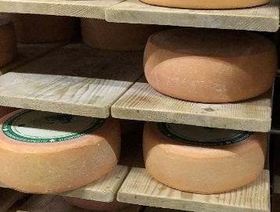
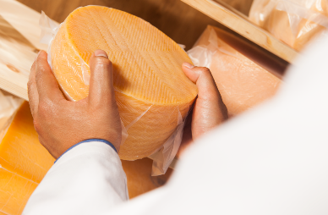
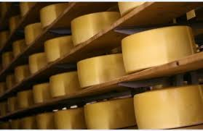
Nogatavināšanas ilgtspēja
EVA/PE/EPC/PVDC
PVA
Ar iepakojumu (konvencionālo)
Ar konservantu lietojumu:
natamicīns;
sorbīnskābe/sorbāti.
Kombinējot konservantu lietojumu ar iepakojumu
Siera virsmas apstrāde ar UV pirms nogatavināšanas
Ar speciāliem virsmas pārklājumiem
Ar jauniem iepakojuma materiāliem
Ar aizsargkultūru lietojumu
Ar jauniem risinājumiem iepakojuma materiālu izstrāde
Siera gleme
Siera virsmas apstrāde ar sāli, veidojot blīvu mizu

Slide 3

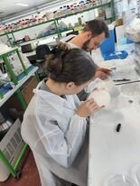





Pētījuma mērķis & partneri
Pētījuma mērķis: izstrādāt uzturā lietojamu virsmas pārklājumu sieram, lietojot biezpiena sūkalu olbaltumvielu koncentrātu un bioloģiski aktīvās vielas, kuras kombinācijā ar biodegradējamo iepakojumu nodrošina siera drošību, paildzina derīguma termiņu probiotiskajam puscietajam sieram.
Pētījuma partneri:
Norway grants. LT08 – 2 – LMT – K – 01 – 046 The edible coating formulated with liquid acid whey protein and bioactive compounds, and biopackaging for safety and quality of probiotic cheese (2021-2024)

Slide 4


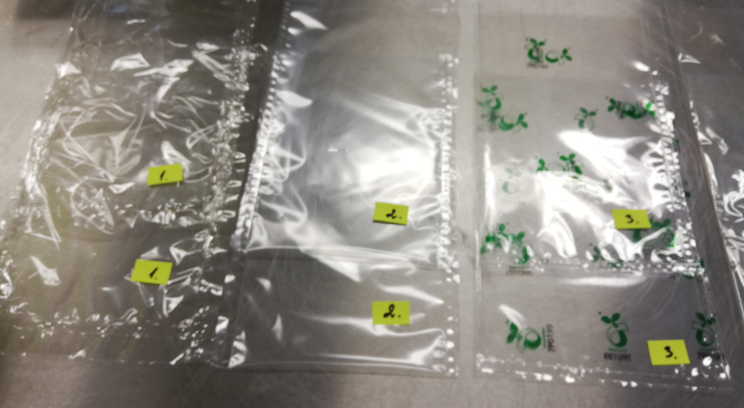
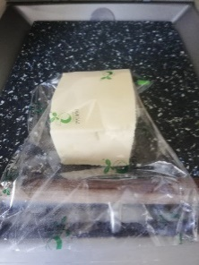
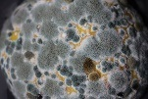
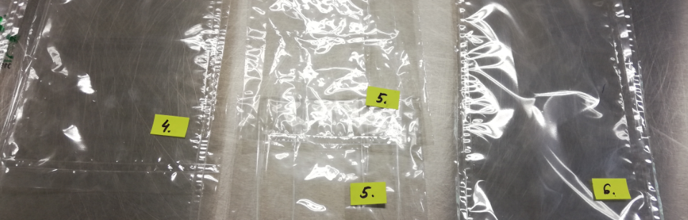
Pētījumā izvēlētie iepakojuma materiāli
DECOLINE®DCL-BD (Polija) biodegradējama vairākslāņu poliolefīna (PE/PP kopolimēri) termosarukuma plēve komerciālos testos Epiim (Igaunija)
Siera iepakošanai
Parauga Nr. | Iepakojuma materiāli | Biezums, µm | Izplatītājs vai ražotājs
1 | Poliolefīna termosarukuma plēve (biodegradējams*) | 20±1 | PTC
2 | BOPP Propafilm P2GAF | 35±2 | Innovia
3 | CERAMIS (PLA ar SiO₂ pārklājumu) (biodegradējams*) | 45±2 | Amcor
4 | Biodegradējams iepakojums siera uzglabāšanai (koksnes izcelsmes celulozes šķiedru saturošs materiāls) (biodegradējams*) | 25±2 | Formaticum
5 | PLA ar Nature Flex pārklājumu (biodegradējams*) | 35±2 | Mixpack
6 | PropaFresh (biodegradējams*) | 35±2 | Innovia
*speciālos apstākļos

Slide 5

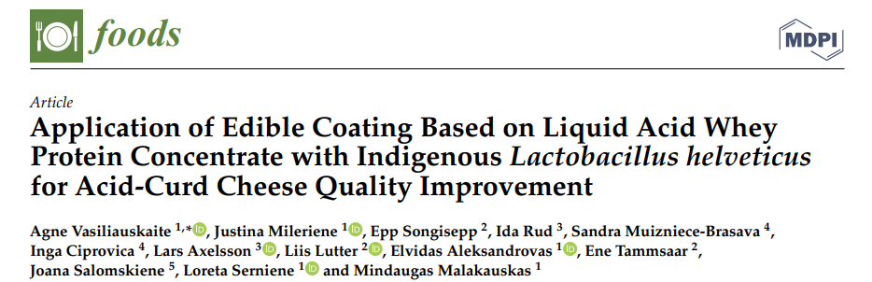
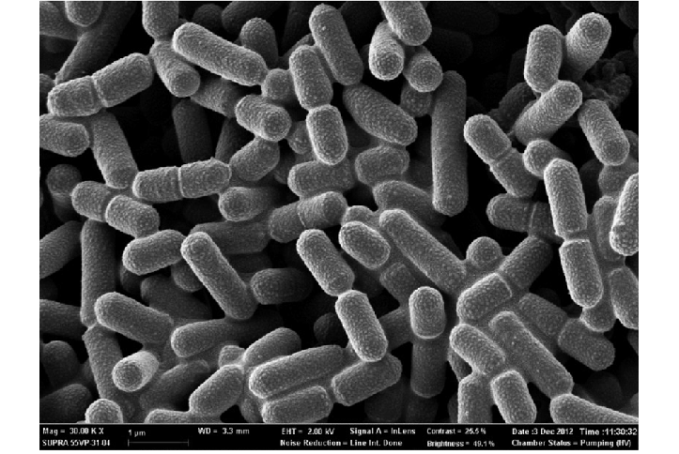
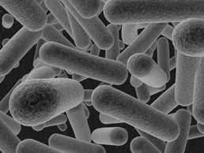
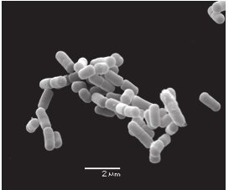
Pētījumā izvēlētā siera pārklājuma sastāvs
Pārklājums (bāze): biezpiena sūkalu olbaltumvielu koncentrāts, glicerīns, pektīns, saulespuķu eļļa, Tween.
Pārklājumam pievienoti no raudzēta piena/svaigpiena izdalīti pienskābes baktēriju (PB) pārstāvji L.paracasei A11, L.helveticus MI-LH13 un L.reuteri.
Pievienoto pienskābes baktēriju koncentrācija virs 10⁷ KVV ml⁻¹.

Slide 6
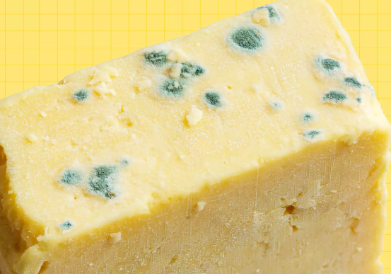
PB izvēles pamatojums
Acremonium, Alternaria, Aspergillus, Aureobasidium, Botrytis, Cladosporium, Epicoccum, Eurotium, Exophiala, Fusarium, Gliocladium, Lecanicillium, Mucor, Penicillium, Rhizopus, Wallemio spp.
L.paracasei A11 antimikrobiālo īpašību analīze
L.paracasei A11-2 aktivitātes izvērtēšanai lietoti četras raugu un pelējumu sugas/celmi, inkubējot 25ºC 48 stundas.
Antimikrobiālo īpašību izvērtēšanai lietotā skala +++ nav novērota raugu/pelējumu augšana 8% Petrī plates laukumā/iezīmētā joslā; ++ nav novērota raugu/pelējumu augšana 3-8%; + nav novērota raugu/pelējumu augšana 0.1-3%; - nav novērota inhibēšana.

Slide 7

Pētījuma metodika
Paraugu raksturojums
Nr.p.k. | Raksturojums
1 | P6+P
2 | P6+P+A11
3 | P6+P+Lh
4 | P6+P+A11+Lh
5 | P6+P+Lr
6 | P6+P+Lr+Lh
7 | P6+P+Lr+A11
8 | P6
9 | Kontroles paraugs (konvencionālais iepakojums)
Holandes siers (svaigsiers) pēc sālīšanas, tauku saturs siera sausnā 45%;
Turpmākiem pētījumiem izvēlēts PropaFresh iepakojums un kontrole (komerciālais polimēru plēves iepakojums);
Siers nogatavināts 12ºC, ϕ=80-85% 45 dienas;
Nogatavināšanas laikā ik pēc 15 dienām sierā kontrolēts pH, raugi & pelējumi, pienskābes baktēriju KVV g⁻¹, siera konsistence.
P6 - PropaFresh iepakojums; P-pārklājums (bāze); A11 -L.paracasei A11, Lh - L.helveticus MI-LH13, Lr - L.reuteri

Slide 8
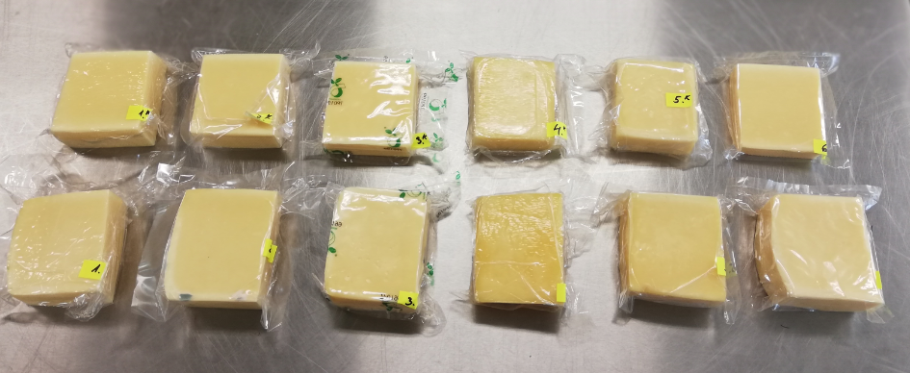

Siera kvalitāte nogatavināšanas laikā
a
a
b
b
b
c
d
d
e
^{a,,b,c,d,e}Ar dažādiem maziem burtiem apzīmētie lielumi būtiski atšķiras (p<0.05)

Slide 9

pH un struktūras izmaiņas siera nogatavināšanā
a
a
a
b
a
b
c
^{a,,b,c}Ar dažādiem maziem burtiem apzīmētie lielumi būtiski atšķiras (p<0.05)

Slide 10
Identificētās brīvās taukskābes, spirti, aldehīdi un ketoni eksperimentālajos paraugos nogatavināšanas beigās
Savienojums | P6+P | P6 | Kontrole
3-hidroksibutān-2-ons | 2,32 | 0,00 | 0,00
2-etilheksān-1-ols | 2,52 | 0,00 | 0,00
Benzaldehīds | 0,00 | 0,61 | 0,76
Sviestskābe | 44,45 | 75,83 | 76,21
Heksānskābe | 11,17 | 6,61 | 6,47
Bezaldehīds | 3,96 | 0,00 | 0,00
Oktānskābe | 8,05 | 4,73 | 4,62
Nonānskābe | 0,81 | 0,64 | 0,00
Dekānskābe | 3,94 | 2,24 | 2,88
Kopā (%) | 100,00 | 100,00 | 100,00
Savienojums | P6+P+A11 | P6+P+Lh | P6+P+Lr
3-hidroksibutān-2-ons | 0,00 | 1,51 | 0,00
2-etilheksān-1-ols | 3,49 | 0,00 | 2,94
1,3-butāndiols | 0,00 | 0,52 | 0,00
Sviestskābe | 43,39 | 63,03 | 19,46
Heksānskābe | 12,69 | 8,37 | 20,92
Bezaldehīds | 4,00 | 0,00 | 0,00
Oktānskābe | 6,50 | 6,94 | 11,14
Nonānskābe | 1,30 | 0,78 | 1,59
Dekānskābe | 3,26 | 4,06 | 4,74
Kopā (%) | 100,00 | 100,00 | 100,00

Slide 11
Secinājumi
Izvērtējot siera iepakošanai izvēlētos biodegradējamos materiālus, nogatavināšanai neder poliolefīna termosarukuma plēve (ar biezumu 20 µm), BOPP Propafilm P2GAF, CERAMIS (PLA ar SiO₂ pārklājumu), PLA ar Nature Flex pārklājumu.
Siera realizācijai iespējams izmantot CERAMIS (PLA ar SiO₂ pārklājumu), PropaFresh, arī DECOLINE®DCL-BD vairākslāņu poliolefīna plēvi.
Pievienojot probiotikas siera pārklājumam, iespējams ierobežot pelējumu augšanu siera virsmā. Daudzsološākie risinājumi rodami ar L.helveticus MI-LH13 izmantošanu.
Kombinējot virsmas pārklājumā probiotikas, novērojamas Holandes siera sensoro īpašību izmaiņas, atšķirīgu radušos tauku un olbatumvielu hidrolīzes produktu, koncentrāciju un savstarpējo attiecību dēļ.

Slide 12
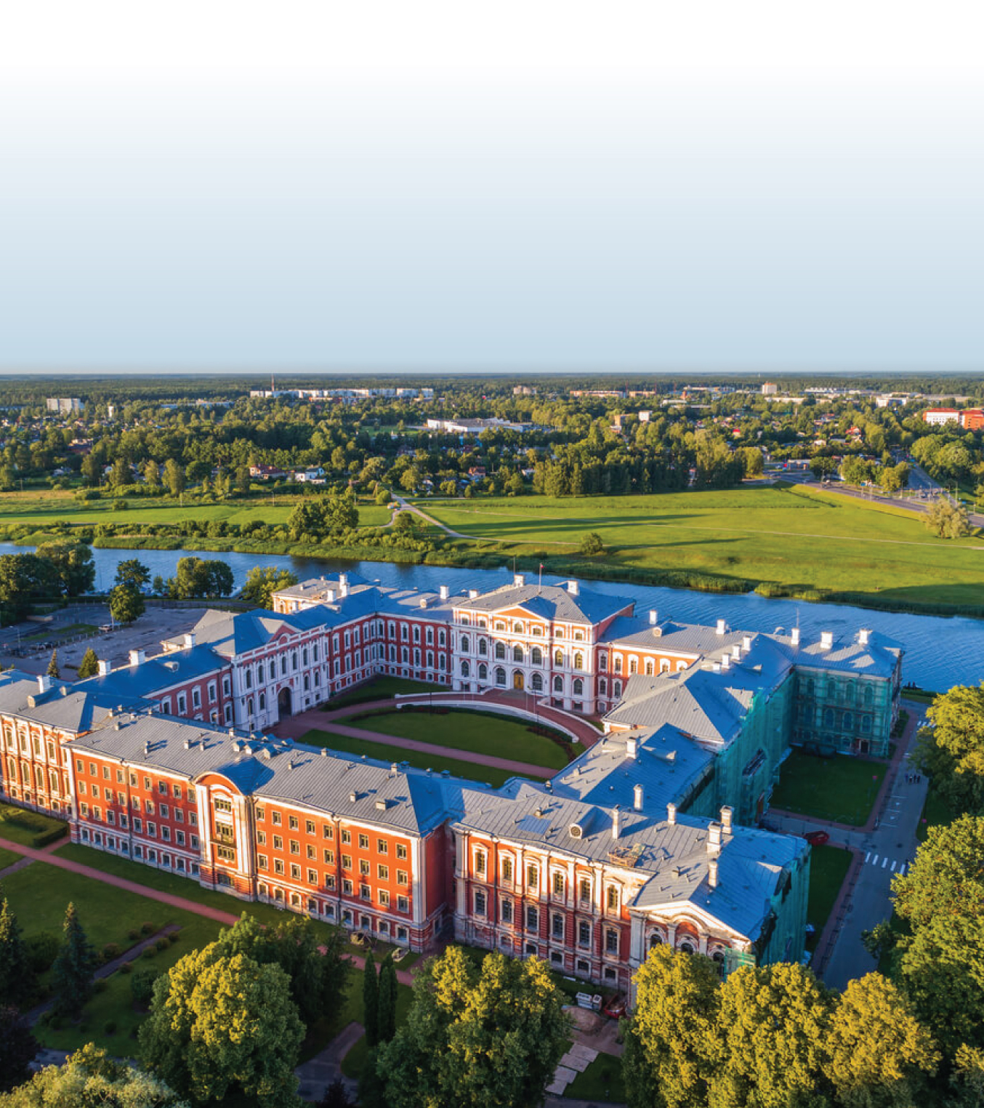

Paldies!
„Working together for a green and competitive Europe”

